Slide 1
Электронный тир для сдачи ГТО
ШИМАНОВА Ирина
С.Темкино 2020 г.

Slide 2
Описание проекта
На базе МБУ ФОК "Олимп" муниципального образования "Темкинский район" Смоленской области располагается Центр тестирования ВФСК ГТО. Для полноценной сдачи нормативов необходим тир. Так как стрельба из настоящей пневматичечкой винтовки небезопасна, необходимы средства для оборудования электронного тира

Slide 3
цели
- создание электронного тира
- минимизировать количество травм, которые можно получить в обычном тире
- поппуляризация сдачи нормативов ГТО
- привлечение населения к регулярным занятиям стрельбой как видом спорта

Slide 4
Плюсы проекта:
Электроника требует значительно меньших эксплуатационных затрат, как временных, так и финансовых. Мишени и пульки для традиционной винтовки необходимо покупать регулярно. Инвентарь требует периодического ухода, устранения поломок и смены износившихся элементов. На электронную имитацию нужно потратиться один раз и больше не беспокоиться о пополнении снаряда и замене деталей, которые вышли из строя.
• Поскольку пневматическое оружие требует перезарядки, у испытуемых при сдаче норм могут возникать сложности и заминки.
• Использование так называемого настоящего оружия требует наличия пулеуловителей в помещении для предотвращения рикошета, а это дополнительные финансовые затраты.
• В отдельных случаях возникают проблемы при подсчете очков, поскольку на бумажной мишени остаются рваные следы от выстрела. При использовании электронного оружия подобных проблем не возникает, более того, результаты настолько точные, что возможность что-либо оспорить напрочь отсутствует.
• Цифровые аналоги позволяют в автоматическом порядке следить за статистикой результатов и сохранять итоги стрельбы.

Slide 5
Перспективы
Появление электронного тира
Привлечение населения к сдаче нормативов ГТО
Военно-патриотическое воспитание у детей школьного возраста
Проявление интереса к стрельбе как к виду спорта

Slide 6
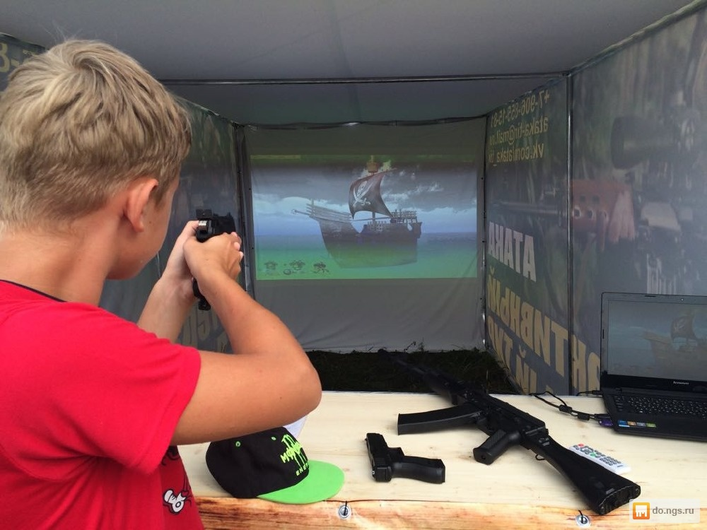
СПАСИБО ЗА ВНИМАНИЕ!!!!!

